Slide 1
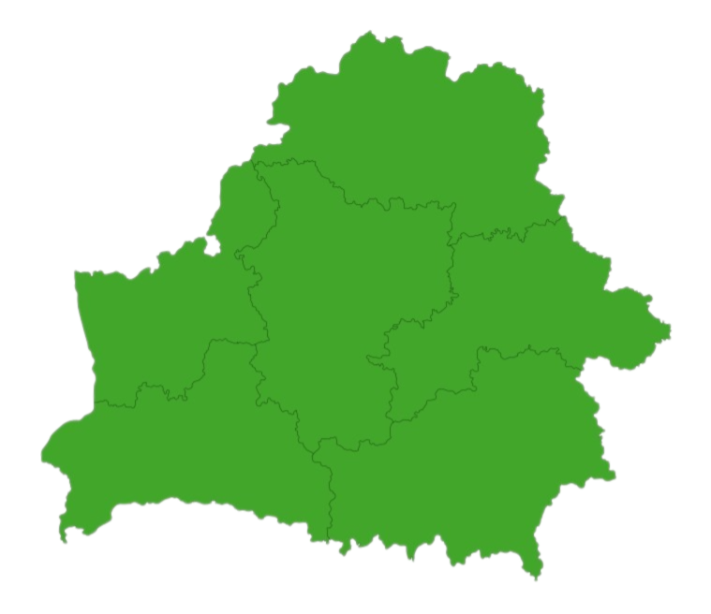
КВИЗ
«НАША БЕЛАРУСЬ»

Slide 3
1 вопрос

Slide 4
Верно ли, что Республика Беларусь – государство, расположенное в центре европейского континента.
ОТВЕТ: верно

Slide 5
2 вопрос

Slide 6
Верно ли, что 10 июня – День Независимости Республики Беларусь или День Республики.
ОТВЕТ: неверно
(3 июля День Независимости Республики Беларусь)

Slide 7
3 вопрос

Slide 8
Верно ли, что президент Республики Беларусь является Главой государства и исполнительной власти.
ОТВЕТ: верно

Slide 9
4 вопрос

Slide 10
Верно ли, что Государственный герб Республики Беларусь представляет собой зелёный контур нашей страны, наложенный на золотые лучи восходящего над земным шаром солнца.
ОТВЕТ: неверно
(золотой конур нашей страны)

Slide 11
5 вопрос

Slide 12
Верно ли, что территориально Беларусь делится на пять областей: Минскую, Гомельскую, Могилевскую, Витебскую и Брестскую.
ОТВЕТ: неверно
(6 областей, Гродненская)

Slide 13
6 вопрос

Slide 14
Верно ли, что вместе с Государственным гербом и флагом гимн является символом государства.
ОТВЕТ: верно

Slide 16
1 вопрос

Slide 17
Каждый третий карьерный самосвал в мире выпускается на этом предприятии, входящем в топ ведущих концернов по производству техники для горной добычи открытым способом и строительства. В 2013 году здесь создали самый большой самосвал в мире, на котором установлен грандиозный рекорд грузоподъемности – свыше 503 тонн. За историю этого завода разработано более 500 модификаций и выпущено свыше 135 тысяч огромных машин, которые работают в разных точках планеты.
ОТВЕТ: БелАз

Slide 18
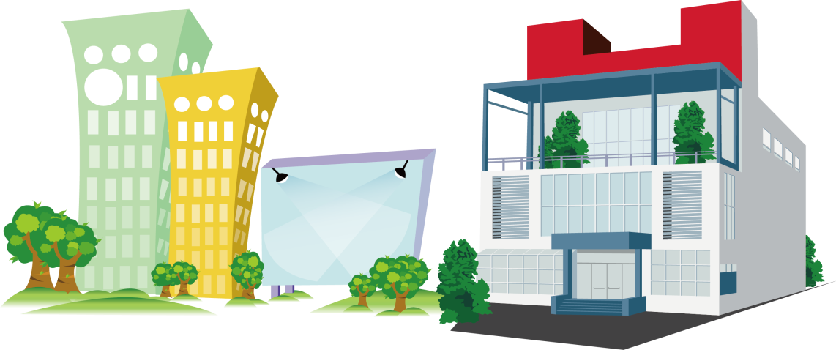
2 вопрос

Slide 19
Новополоцкое предприятие – флагман белорусской нефтехимии: именно здесь в феврале 1963 года был получен первый белорусский бензин. Сегодня это один из крупнейших химических комплексов страны, выпускающий более 80 наименований продуктов нефтепереработки: автомобильные бензины и дизельные топлива, топливо для реактивных двигателей, ароматические углеводороды, битумы, смазочные масла. Созданием огромного комплекса на карте Беларуси появился город Новополоцк.
ОТВЕТ: Нафтан

Slide 20
3 вопрос

Slide 21
Техника белорусского бренда МАЗ – это высококлассные бортовые автомобили, тягачи, шасси, известные далеко за пределами страны. Выносливые грузовики МАЗ можно увидеть на престижных автогонках, в том числе и знаменитом ралли «Дакар». С 1995 года Минский автомобильный завод выпускает пассажирскую технику, отмеченную высокими наградами международных автосалонов. Городские и междугородние, туристические и специальные автобусы МАЗ колесят по дорогам Беларуси и зарубежья.
ОТВЕТ: МАЗ

Slide 22
4 вопрос

Slide 23
Одна из крупнейших молочных и соковых компаний Беларуси. Знаменитый бренд из Бреста представляют несколько торговых марок, а в ассортименте предприятия – свыше 200 наименований продуктов: молоко и сливочное масло, сметана и творог, разнообразные сыры, йогурты и кисломолочные напитки, десерты, соки и нектары. Продукция бренда экспортируется в страны ближнего и дальнего зарубежья.
ОТВЕТ: Савушкин продукт

Slide 24
5 вопрос

Slide 25
История фабрики насчитывает уже более ста лет. Продукция знаменитого бренда – шоколад и конфеты, в рецептах которых используются только натуральные какао-продукты (обработка бобов осуществляется прямо на фабрике), порошок какао и шоколад ручной работы, карамель и драже… Ежегодно выпускает до 25 тысяч тонн сладостей более 200 наименований. Шоколад и конфеты минской фабрики любят в разных странах мира.
ОТВЕТ: Коммунарка

Slide 26
6 вопрос

Slide 27
Белорусский бренд известен как производитель популярных холодильников и морозильников. История Минского завода холодильников началась более полувека назад: в 1962 году с конвейера сошел первый холодильник «Минск-1». Со временем предприятие выросло в огромный холдинг. И сегодня надежная, удобная, энергоэкономичная техника для кухни белорусского бренда поставляется в страны СНГ, ЕС, Австралию.
ОТВЕТ: Атлант

Slide 29
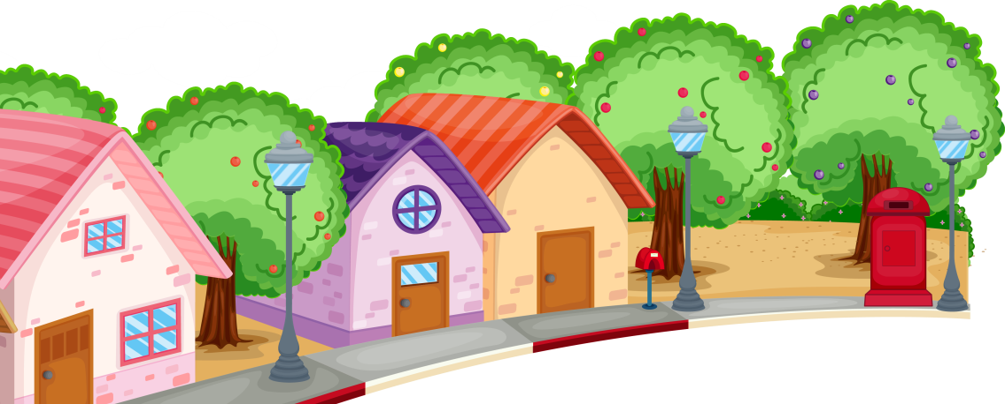
1 вопрос

Slide 30
В каком городе Республики Беларусь находится географический центры Европы?
ОТВЕТ: Полоцк

Slide 31
2 вопрос

Slide 32
Город химиков – Новополоцк, а город шахтёров – это…?
ОТВЕТ: Солигорск

Slide 33
3 вопрос

Slide 34
Название, какого города совпадает с названием белорусского месяца?
ОТВЕТ: Червень

Slide 35
4 вопрос

Slide 36
Какой из городов Беларуси экскурсоводы называют «Северными Афинами»?
ОТВЕТ: Слоним

Slide 37
5 вопрос

Slide 38
Какой город дважды чуть не стал столицей Беларуси?
ОТВЕТ: Могилёв

Slide 39
6 вопрос

Slide 40
Возле какого города Гродненской области расположены знаменитые Меловые карьеры?
ОТВЕТ: Волковыск

Slide 42
1 вопрос

Slide 43
Какие птицы символизируют приход весны?
ОТВЕТ: Грачи

Slide 44
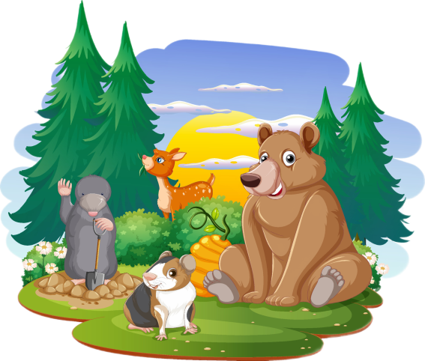
2 вопрос

Slide 45
Какие животные и в самом деле «вылазят из кожи вон»?
ОТВЕТ: Змеи

Slide 46
3 вопрос

Slide 47
Какая птица умеет насвистывать до 2 тысяч мелодий?
ОТВЕТ: Жаворонок

Slide 48
4 вопрос

Slide 49
Кто «поёт» крыльями, а «слушает» ногами?
ОТВЕТ: Кузнечик

Slide 50
5 вопрос

Slide 51
Назовите самого крупного зверя нашей Республики.
ОТВЕТ: Зубр

Slide 52
6 вопрос

Slide 53
Это животное занесено в Красную книгу Беларуси. Мех его принят за эталон прочности. Кто это?
ОТВЕТ: Выдра

Slide 55
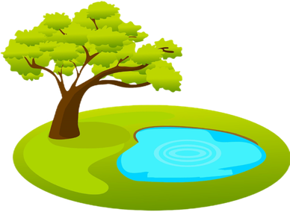
1 вопрос

Slide 56
Какое озеро Беларуси самое глубокое?
ОТВЕТ: Долгое

Slide 57
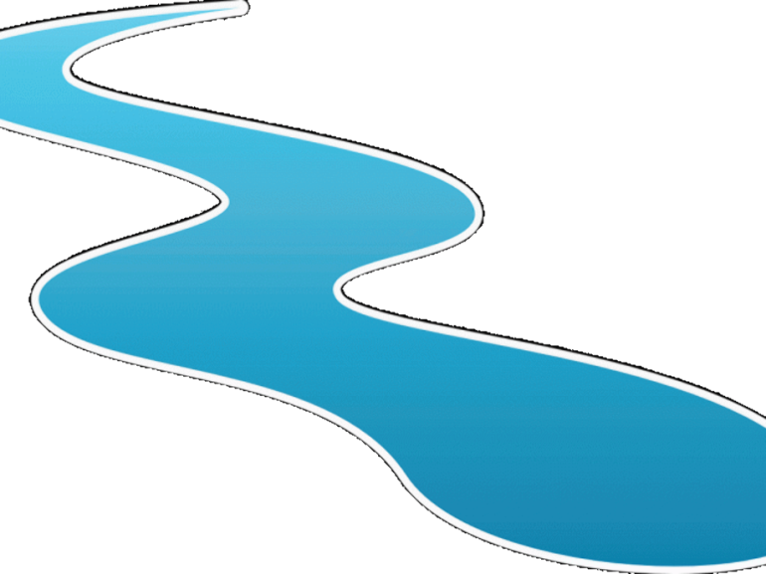
2 вопрос

Slide 58
Какое озеро называют «Белорусским морем»?
ОТВЕТ: Нарочь

Slide 59
3 вопрос

Slide 60
Какая минская река является символом кровавых войн прошлого и недавней трагедии?
ОТВЕТ: Немига

Slide 61
4 вопрос

Slide 62
Какое «цветное» озеро есть на территории Беларуси?
ОТВЕТ: Красное (Чырвонае)

Slide 63
5 вопрос

Slide 64
Какая река самая крупная на территории Беларуси?
ОТВЕТ: Днепр

Slide 65
6 вопрос

Slide 66
На какой одной реке Беларуси находятся города Пинск, Туров, Мозырь?
ОТВЕТ: Припять

Slide 68
1 вопрос

Slide 69
Белорусский гуманист первой половины ХVI в., ученый-медик, писатель, переводчик, художник, просветитель, первопечатник восточных славян.
ОТВЕТ: Франциск Скорина

Slide 70
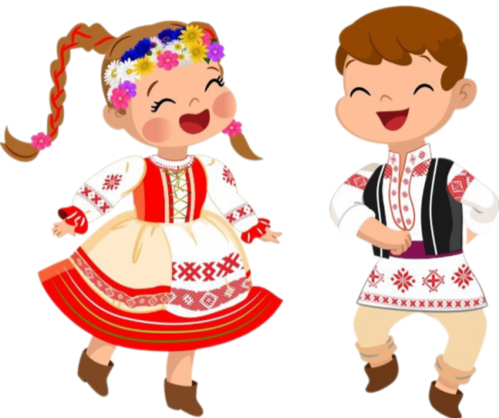
2 вопрос

Slide 71
Первая белорусская и, по некоторым данным, восточнославянская просветительница. Полоцкая княгиня стала первой женщиной на Руси, которая была канонизирована в святые.
ОТВЕТ: Ефросинья Полоцкая

Slide 72
3 вопрос

Slide 73
Первый белорусский космонавт, ученый в области технических наук, дважды Герой Советского Союза. Родился в д. Комаровка Брестского р-на в 1942 году. Осуществил три полета в составе экипажей космических кораблей и орбитальных комплексов, провел в космосе 78,76 суток.
ОТВЕТ: Пётр Климук

Slide 74
4 вопрос

Slide 75
Белорусская биатлонистка, трёхкратная Олимпийская Чемпионка, двукратная Чемпионка Мира, обладательница Большого Хрустального Глобуса в сезоне 2014/2015. Кто это?
ОТВЕТ: Дарья Домрачева

Slide 76
5 вопрос

Slide 77
Известный поэт, основоположник школы романтизма в польской поэзии и деятель национально-освободительного движения.
ОТВЕТ: Адам Мицкевич

Slide 78
6 вопрос

Slide 79
Этот человек - пожалуй самый знаменитый уроженец Беларуси. Он – художник, родился в 1887 году в Витебске. Является одним из самых известных представителей художественного авангарда ХХ века.
ОТВЕТ: Марк Шагал

Slide 80
КВИЗ
«НАША БЕЛАРУСЬ»

